Slide 1
「友だちを集める」から「予約に変える」へ
LINE公式アカウント運用のご提案
- 2026年10月 -
株式会社エムアンドエムサービス 御中（お宿ねっと様）
DYM株式会社 Web事業部

Slide 2



【参考情報】
https://prtimes.jp/main/html/rd/p/000000412.000027235.html
弊社実績
DYM × LINEOA
LINEヤフー Partner Award 2025にて「Best LINE公式アカウント Growth」受賞
2025年11月、株式会社LINEヤフー社が主催する ”LINEヤフー Partner Award 2025” に株式会社DYMが参加。
弊社はLINE公式アカウントによるビジネス拡大に最も貢献したとして、「Best LINE公式アカウント Growth※」を受賞。
2025年10月現在、LINE公式アカウントの取扱社数は100社以上、400アカウント以上まで拡大しており関連サービスも展開中。
※ LINE公式アカウントを活用し、ビジネス拡大に最も貢献したパートナーに贈られる賞です。
弊社受賞遍歴 Since.2024年5月～
2024年5月
2024年12月
2025年5月
2024年度上半期のSales Partner「Premier」に認定。
上位20位タイ
単月2000万円の取り扱いを突破。
前回に続き、最高グレードである「Premier」に認定。上位15位タイ
2025年8月
2025年10月
現在
単月6000万円の取り扱いを突破。
前回に続き、最高グレードである「Premier」に認定。
上位12位タイ
「Best LINE公式アカウント Growth」部門でLINEヤフー社から表彰をいただきました。
最上位となる Sales Partner Premier
Best LINE公式アカウント Growth の受賞を受ける
現在Sales Partner Premier
はDYMを合わせて12社が認定。
※未上場企業では唯一で最上位。
※受賞時の1枚

Slide 3







弊社ポジショニング
各種パートナー企業との連携から、幅広いLINEOA業務に対して対応が可能。
貴社社内運用部隊と連携して、一部業務の委託についてもご相談いただけます。
※現状運用環境に合わせた成果報酬プランやコストカットの監修なども提示が可能です。
ツール会社
コンサル会社
自動化・効率化
リッチ化
システム管理会社・ツール運用会社・デザイン会社
・ツールによって、適用される機能自体に差分がある。
・ APIツールが1社のみの独占となり、切替えが難しい。
・コンサルも依頼の場合に費用が大きくなるリスク。
・ツール外注により費用が大きくなる可能性がある。
・OA運用自体に対する知見が少ない。
・一部利用できない機能が存在する（Option API他）。
DYM→
各種実績の多いツール企業と連携している為、
将来的な運用プランに合わせてツール選定をサポート。
DYM→
DYMが商流に入ることにより限定の割引プランや
拡張機能（一部β版）の展開を可能に。
広告専業の代理店
他CRMの会社
リード母数拡大
自動化・効率化
LINEヤフーのパッケージ商品などの拡販
・OA運用部隊を備えていない可能性がある。
・パッケージ売りが中心で非アクティブユーザーが増加。
・コンサルも依頼の場合に費用が大きくなるリスク。
・CRM側のAPI利用時に通常より高単価になりやすい。
・OA単体での運用知見の乏しさ。
DYM→
運用実務におけるアウトソースとして活用し、
既存の運用領域における効率化をサポート。
DYM→
OAM(公式管理画面)と併用しながらコストカット。
また複数ステップ配信の組み合わせで効率化も。

Slide 4
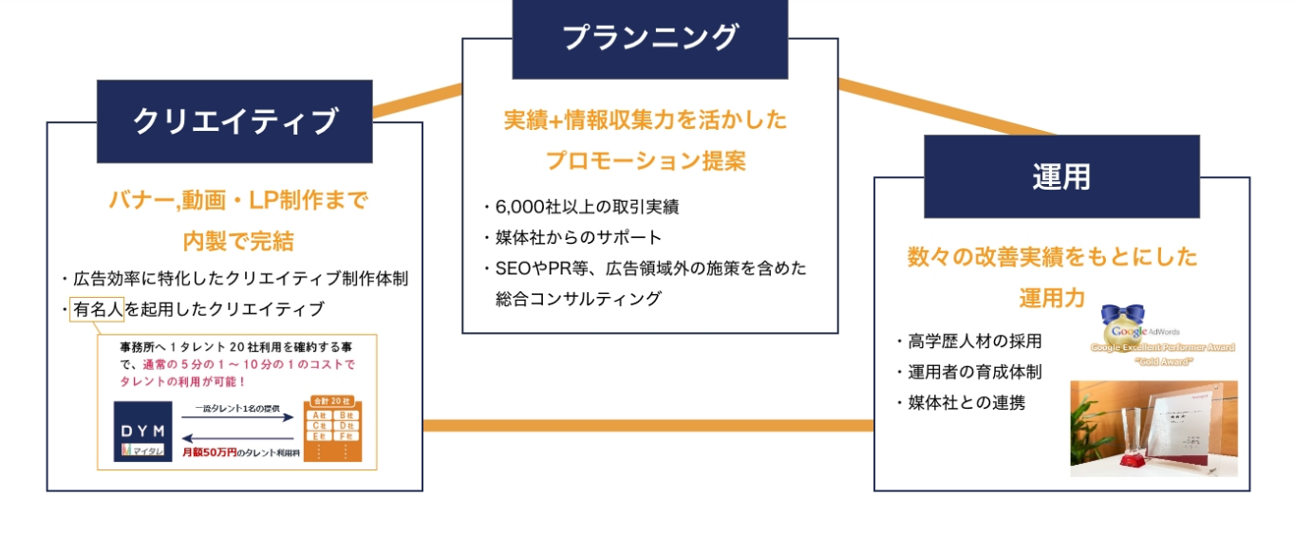
弊社の強み
プランニング~運用・クリエイティブを一気通貫で行うことで、成果にコミットしやすい体制。
貴社としても窓口・依頼の工数を大きく削減しながらの施策スタートが可能です。

Slide 5
本日のご提案（サマリー）
月額は今と同じ20万円のまま、集めた友だちを予約に変える仕組みを作ります
結論：CPF広告を20万円→10万円に組み替え、残り10万円で「ステップ配信」と「月1企画投稿」を回す
① 予算は同額
② 施策は2本柱
③ 半年でCV約50件
● 月額合計は現状と同じ20万円
● CPFは10万円残すので、友だちの増加は止めない
● 初期構築25万円（一回）
● ステップ配信：友だち追加から30日・6通で初回予約へ
● 月1企画投稿：季節ごとに「行く理由」を届ける
● ツールは導入済みのtunaとLINE標準機能のみ
● 12月スタート・6ヶ月の試算（中位ケース）
● 休眠の掘り起こし約30件＋新規約20件
● 低39件〜高60件のレンジ
※CV数は仮置きの前提による試算です。実数をいただいて精緻化します（P.27）

Slide 6
資料アジェンダ
SECTION 1
現状と課題
CPFで集めたともだちを有効リードへ引き上げる。

Slide 7
現状：LINEの資産はすでに揃っている
友だち・会員制度・ツール・集客導線はすでにある。足りないのは「中身の設計」です
友だち数
会員制度
ツール
集客投資
35,154人
倶楽部メンバーズ
tuna 導入済み
CPF 月20万円
（2026年10月20日時点）
サイトの全ページバナーから継続的に流入
LINEから会員登録
最大12,000円OFFクーポン、スタンプ、
シークレットプランなど
予約情報とLINE IDの紐付け、
ラベル管理、旅後の配信、企画ページ作成
友だち追加広告で新規の友だちを
毎月獲得している
集客の仕組みは整っている。次の打ち手は「集めた友だちを予約に変える」こと

Slide 8
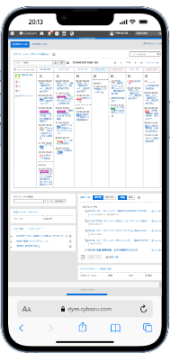
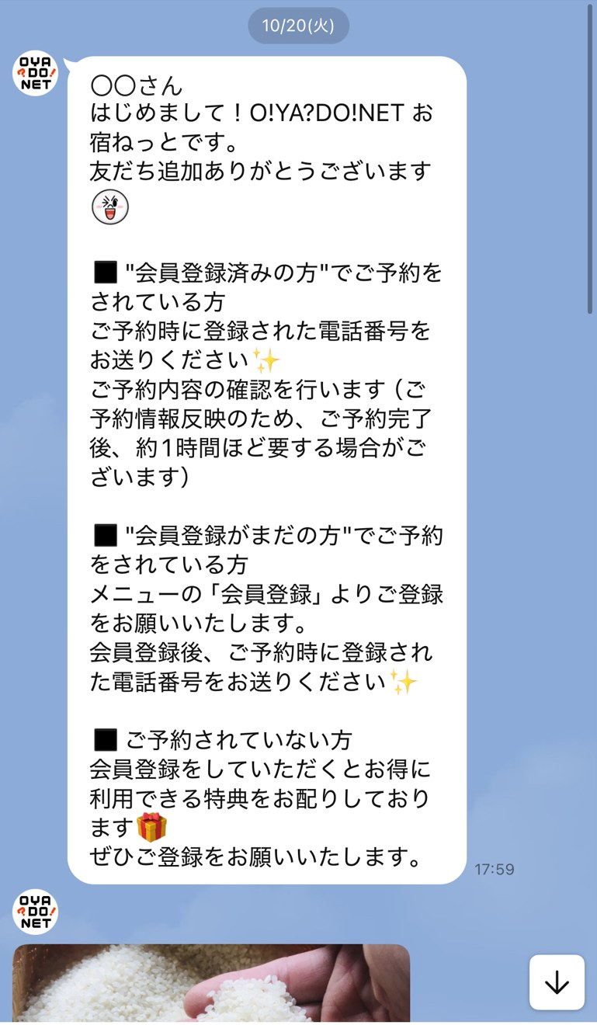
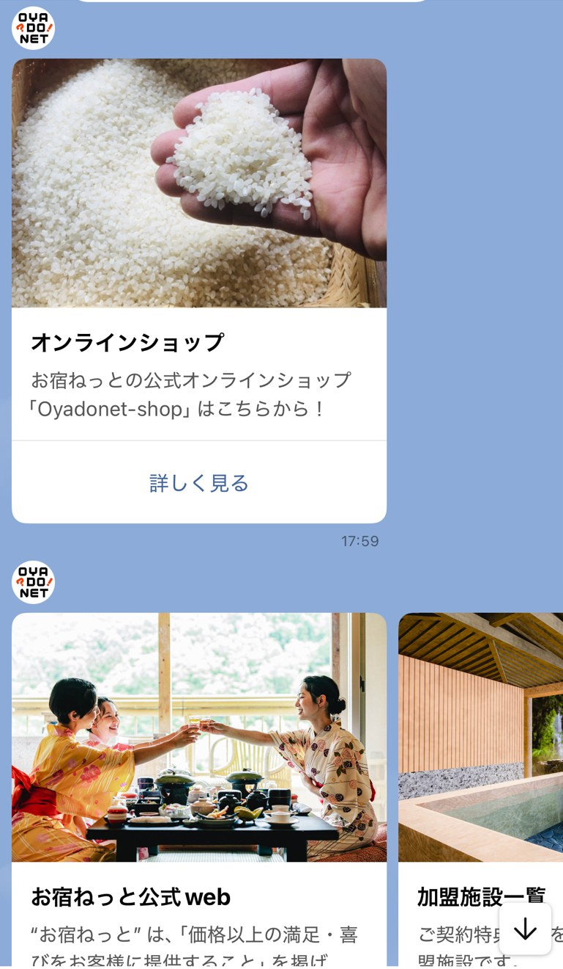
現状：友だち追加後7日間の体験
検証用アカウントで友だち追加したところ、7日間で予約につながる接点は0回でした
友だち追加後のタイムライン
0日目
あいさつ文（長文）
ECショップのカード
サイトのカルーセル
1〜3日目
配信なし
4〜7日目
配信なし
7日間の接点数（予約につながるもの）
0 回
友だち追加直後に届いたメッセージ（10/20 17:59）※氏名は伏せています
CPFでお金をかけて集めた見込み客も、追加後は何も届かない状態です

Slide 9
課題整理：入口で取りこぼしている
集客は太いのに、友だち追加の後が細い。CPF広告の効果もここで目減りしています
CPF・サイトバナーで友だち追加
あいさつ文が読まれにくい
3パターンの説明を1通の長文に詰め込み、ボタンもない
1
あいさつで「何が得か」が伝わる
優先順位が逆
あいさつの2番目がECショップ。宿の予約・会員登録が後回し
2
会員登録・興味の喚起
期待値のずれ
バナーの「12,000円off」に、あいさつで触れていない
3
初回予約
追客がない
友だち追加の後、予約に向けた配信が届かない
▲ 2段目以降をLINEの設計で太くする
4

Slide 10
競合比較：友だちになった瞬間に「得」か「便利」を返している
予約サイト・宿泊チェーンは、連携の即時特典や宿泊前の案内で「登録する理由」を作っています
企業 | 業態 | LINEでの主な打ち手 | お宿ねっとへの示唆
ゆこゆこ | 温泉宿の予約サイト（友だち約53万） | 友だち限定キャンペーン、地域・宿限定クーポン、季節・エリアの読み物 | 「お得情報＋季節の読み物」の2本立て
ゆめやど | 厳選温泉宿の予約（友だち約4万） | 目的別・エリア別の特集、季節セール・早割 | 業態・規模が最も近い比較対象
Relux | 厳選宿の予約サイト | SNS限定クーポン、LINEでの宿相談、誕生日クーポン | LINE相談で平日日中以外の窓口に
一休.com | 高級宿の予約サイト | LINE連携で「宿泊前のお知らせ」をLINEに配信 | 連携する理由を実用面で作る
日本旅行 | 旅行会社 | LINE連携で500円クーポン＋出発前の旅先情報 | 連携の即時特典
大江戸温泉物語 | 温泉宿チェーン（友だち約44万） | LINEログイン連携で500円クーポン、宿泊実績による会員ランク | 即時特典＋リピートの仕組み
お宿ねっと | 厳選宿のポータル（友だち約3.5万） | 会員登録の案内のみ。特典は次回宿泊から | ─
お宿ねっとの勝ち筋は「お得さの量」ではなく、16施設の厳選と「まるごとおもてなし®」＝この宿に行く理由
※友だち数は各社LINE公式アカウントのプロフィール（2026年10月時点）、施策は各社公開情報より

Slide 11
資料アジェンダ
SECTION 2
ご提案
予算配分・初期構築・ステップ配信・月1企画投稿

Slide 12
提案方針：穴を塞いでから、水を注ぐ
予算を「集める」だけに使う形から、「予約に変える」にも配分します
現状
LINEの仕組み
効果
● CPF20万円で友だちを集める
● あいさつの後は配信なし
● 集めた友だちが予約に変わらない
● あいさつで「何が得か」を伝える
● 30日間のステップ配信で初回予約へ
● 月1企画で既存3.5万人を掘り起こす
● 新規の友だちが予約に変わる
● 眠っている既存の友だちが動く
● 半年でCV約50件の見込み
CPFはやめずに半分残す。友だちの増加は止めずに、受け皿を作る
受け皿ができたら、友だち1人あたりのCVを見てCPFの増額を判断します

Slide 13
予算配分：月額は今と同じ20万円
CPFを20万円→10万円に組み替え、残り10万円を「予約に変える運用」に充てます
項目 | 現状 | ご提案
CPF（友だち追加広告） | 20万円/月 | 10万円/月
運用（ステップ配信・月1企画・レポート） | ─ | 10万円/月
月額合計 | 20万円 | 20万円
初期構築（一回） | ─ | 25万円
CPF 20万
運用 10万
CPF 10万
現状
ご提案
※金額はすべて税別。CPFは広告費（媒体費）です

Slide 14
初期構築の内容（25万円）
導入済みのtunaとLINE公式アカウントの標準機能だけで実現します。ツールの追加費用はありません
1
あいさつメッセージの作り直し
2
ステップ配信の設計・設定
3
リッチメニューの作り直し
「何が得か」と「次に何をするか」が分かる3吹き出しに
友だち追加から30日間・6通で初回予約へ
サイトの「探す」軸（目的・同行者・エリア）に揃える
使う機能：管理画面
使う機能：管理画面
使う機能：管理画面／tuna
4
tunaのラベル設計
5
宿泊後の配信設定
6
会員登録カードの作り直し
会員・非会員、予約済み、宿泊済みなどで出し分け
お礼メッセージ、リピーター特典、別施設のご提案
「会員登録はこちら」→登録すると得られる特典が伝わる文言へ
使う機能：tuna
使う機能：tuna
使う機能：tuna
※tunaの機能範囲（ステップ配信・自動ラベル付け・リッチメニューの出し分け）は提供元に確認中です。tunaでできない場合はLINE公式アカウントの標準機能で実装します

Slide 15
あいさつメッセージの改善
最初の3つの吹き出しで「何が得か」と「次に何をするか」が分かる形にします
現状
改善後
吹き出し① 紹介と特典
● 全国16の厳選宿に、会員特典付きで泊まれる「お宿ねっと」です
● 特典3つを条件付きで正直に（スタンプ5個で5,000円OFF／シークレットプラン／記念日のデザート）
吹き出し② ボタンで分岐
● ［宿を探す］［会員登録（1分）］［予約済みの方はこちら］
● 電話番号の送付は「予約済み」を押した人にだけ案内
吹き出し③ 会員登録カード
● 「会員登録はこちら」→「登録で使える特典を受け取る」など、中身が伝わる文言に
● ECショップのカードはステップ配信の後半へ移動

Slide 16
ステップ配信の設計（友だち追加から30日間）
現状「7日間で0回」の接点を、30日間で6回に。初回予約まで段階的に運びます
0日目
1日目
3日目
7日目
14日目
30日目
あいさつ
＋ボタン分岐
会員特典の使い方
（クーポン条件の早見表）
目的別のおすすめ宿
（温泉・グルメ・記念日・家族）
まるごとおもてなし®
特集＋宿泊体験談
早割・シークレットプラン
＋記念日の登録案内
クーポン期限の
リマインド＋EC案内
狙い
自分ごと化と
会員登録
狙い
期待値のずれを防ぐ
狙い
行きたい宿を
見つけてもらう
狙い
独自の強みで
差別化
狙い
初回予約の後押し
狙い
迷っている人の
刈り取り
30日を過ぎた友だちは「月1企画投稿」に合流し、季節ごとに予約のきっかけを届け続けます

Slide 17
月1企画投稿（ご契約6ヶ月分）
宿泊時期の約1.5ヶ月前に、季節の「行く理由」を届けます
12月配信
1月配信
2月配信
3月配信
4月配信
5月配信
宿泊時期
1〜2月
テーマ
新春・冬の温泉
内容
閑散期の平日シークレットプラン
宿泊時期
2〜3月
テーマ
天然温泉特集・記念日旅
内容
記念日タグ向けにデザートプレート特典
宿泊時期
3〜4月
テーマ
春休みの家族旅
内容
家族タグ向け＋GW早割の予告
宿泊時期
4〜5月
テーマ
GW直前・桜
内容
GW予約のピーク。空室案内
宿泊時期
5〜6月
テーマ
母の日・父の日
内容
宿泊ギフト、会員限定ECとの連動
宿泊時期
6〜7月
テーマ
夏休み早割
内容
繁忙期（7/19〜）の前に早割を告知
毎月やること
送る相手
通数の抑制
企画立案・クリエイティブ1点・tunaで受け皿ページ作成・配信設定
tunaのラベルで出し分け（家族・記念日・エリアなど）
全員一斉ではなく、絞り込みで配信通数のコストを抑える

Slide 18
資料アジェンダ
SECTION 3
シミュレーション
12月スタート・6ヶ月の見込み

Slide 19
試算の前提
固い部分（休眠の掘り起こし）と上振れ部分（新規）に分けて試算しています
項目 | 前提（中位ケース） | 考え方
CPF予算 | 月10万円 | ご提案の配分
CPF単価 | 300円 | 低400円／高200円の3パターンで試算
新規友だち | 約333人/月 | 10万円 ÷ 300円
反応率 | 20% | 30日間で1回以上タップした人の割合
引き上げ率 | 5% | 反応した人のうち予約した人の割合
休眠の掘り起こし | 月5件 | 既存3.5万人のうち約0.014%。かなり控えめな置き方
月あたりのCV ＝ 新規友だち × 反応率 × 引き上げ率 ＋ 休眠の掘り起こし
＝ 333人 × 20% × 5% ＋ 5件 ＝ 約8.3件（季節性を入れる前の基準値）
※すべて仮置きです。CPF単価・月別の直予約数などの実数をいただき精緻化します。宿泊後のリピート予約は含めていません

Slide 20
月別CV数の見込み（季節性込み）
12〜1月は仕込み期間、3〜4月のGW予約で刈り取り。半年で約50件の見込みです
6ヶ月合計（中位ケース）
約50件
休眠 約30件＋新規 約20件
パターン | 前提 | 6ヶ月計
低 | 単価400円・引上げ3% | 約39件
中 | 単価300円・引上げ5% | 約50件
高 | 単価200円・引上げ5% | 約60件
季節係数：12月0.8／1月0.9／2月1.0／3月1.3／4月1.2／5月1.1
立ち上がり係数：12月0.7／1月0.9／2月以降1.0
（根拠はP.30）
合計CV：12月 4.7件 1月 6.8件 2月 8.3件 3月 10.8件 4月 10.0件 5月 9.2件
12月に入った友だちが、GWの予約で回収される流れです

Slide 21
資料アジェンダ
SECTION 4
サポート体制
体制・報告と連絡・スケジュール

Slide 22
体制図（イメージ）
窓口を一本化し、広告運用・LINE運用・制作の担当がチームで対応します
お宿ねっと様（ご担当者様）
営業・フロント（窓口）
ご提案・ご契約、定例・レポートのご説明、ご要望の取りまとめ
広告運用
LINE運用ディレクター
クリエイティブ制作
● CPF広告の配信・入札・クリエイティブの調整
● 友だち追加単価の管理
● ステップ配信・月1企画の設計
● tunaと管理画面の設定、数値分析
● 配信画像・リッチメニュー・バナー
● 企画ページの制作
連携先 tuna（株式会社7garden）：仕様の確認・設定の相談はDYMが窓口となって行います
※担当者名はご契約時にご案内します

Slide 23
報告・連絡体制
毎月の企画は事前にご確認いただき、結果は月次レポートでご報告します
企画のご提案
ご確認
制作・設定
最終確認
配信
翌月の企画案を
前月中旬にご提出
内容・特典・
配信対象のご確認
画像・文言・
受け皿ページを制作
配信前に
プレビューでご確認
ラベルで出し分けて
配信
月次レポートの項目
ご連絡・お打ち合わせ
● 友だち数の推移・ブロック率
● 配信ごとの開封・クリック
● ステップ配信の各通の反応
● クーポン利用数・LINE経由の予約数
● CPF広告の獲得数・単価
● 翌月の改善点とご提案
● 日常のご連絡：チャットまたはメール（御社のご希望のツールに合わせます）
● 月次レポート：毎月、前月分をご提出
● 定例ミーティング：オプション（ご希望に応じて）
● 急ぎの配信停止・修正もご連絡いただければ対応します
御社のご担当者様の作業は「企画と配信前のご確認」が中心です

Slide 24
スケジュール（11月構築・12月スタート）
11月に構築を終え、12月から配信を開始。6ヶ月目に振り返りと次期のご提案を行います
11月
12月
1月
2月
3月
4月
5月
ご契約・現状診断
tunaと管理画面のデータ確認
設計・制作・設定
あいさつ・ステップ・リッチメニュー
ステップ配信の公開
公開後は月1回の改善
月1企画投稿
毎月1本
月次レポート
前月分を毎月ご報告
振り返り・次期ご提案
半年の成果と次の打ち手
※緑の月（3〜4月）はGW予約のピーク。CPFの配分を寄せるオプションもご提案できます

Slide 25
資料アジェンダ
SECTION 5
費用・次のステップ
初期構築25万円＋月額20万円（現状と同額）

Slide 26
費用
初期構築25万円（一回）と、月額20万円（運用10万円＋CPF10万円）です
初期構築（一回）
運用（月額）
CPF（月額・広告費）
25万円
10万円
10万円
● あいさつ・ステップ配信・リッチメニュー
● tunaのラベル設計・宿泊後の配信
● 会員登録カードの作り直し
● 月1企画（クリエイティブ1点）
● ステップ配信の改善
● 月次レポート
● 友だち追加広告
● 現状の20万円から組み替え
● 媒体費として別途
月額合計20万円（現状と同額）＋初期構築25万円 ご契約期間：6ヶ月
※金額はすべて税別。LINE公式アカウントの月額費用・配信通数の費用、tunaの利用料は含みません

Slide 27
資料アジェンダ
サポート体制

Slide 28








サポート体制（報告FMT）
WEBサイト上情報と連携させ、配信効果を数値化する
☑
レポートサンプル
（貴社要望によりカスタマイズ予定）

Slide 29


サポート体制（報告FMT）
効果計測
コンサル費用＋アカウント費用に対する効果を可視化し、課題点を都度確認できる体制に。
投稿別×セグメント別でデータ化でき、ABテストとクリエイティブ検証を細かく実施。
APIツールなし
CVタグの設定に伴い、計測自体は可能だが
CV数50件以上での数値計測となる（管理画面上）
通常
APIツールあり
APIツール管理画面上にて
「特定期間に対するCV数算出」が可能
DYM
APIツール有無
に関わらず
定期投稿、シナリオ、リッチメニュー等に設定の
リンクについて、GA、MAツールでの計測可能に
GAレポート（日次） ※サンプル
GAレポート（月次） ※サンプル

Slide 30




サポート体制（報告FMT）
効果計測
計測環境の構築
GA及びMAツール両面での計測ができるようパラメータ管理。
LINE公式アカウントの管理画面には出ない、サイト上の結果を紐づけ。
設定イメージ
■月間のKPI（ご提案時）
期間 |  | 友だち数 | ブロック率 | コスト | 配信メッセ数 | 開封率 | クリック率 | その他流入 | 流入計 | 流入単価 | GA_CV計 | CV_その他 ※仮 | CV率 | CPA
ご提案時 |  | 180,000 | 70.0% | ¥450,000 | 70,000 | 75.0% | 4.0% | 100 | 2,200 | ¥205 | 25 | 15 | 1.1% | ¥18,000
■月次データ（概要）
期間 | 変換用 | 友だち数 | ブロック率 | コスト | 配信メッセ数 | 開封率 | クリック率 | その他流入 | 流入計 | 流入単価 | GA_CV計 | CV_その他 ※仮 | CV率 | CPA
2025/1 | 20250101 | 184,548 | 68.2% | ¥450,000 | 22,901 | 77.0% | 3.9% | 0 | 683 | ¥659 | 32 | 0 | 4.7% | ¥14,063
2024/12 | 20241201 | 181,780 | 68.3% | ¥450,000 | 82,916 | 47.8% | 4.2% | 187 | 1,865 | ¥241 | 22 | 5 | 1.2% | ¥20,455
2024/11 | 20241101 | 179,053 | 68.4% | ¥450,000 | 53,464 | 57.7% | 3.5% | 67 | 1,150 | ¥391 | 16 | 11 | 1.4% | ¥28,125
2024/10 | 20241001 | 176,367 | 68.5% | ¥450,000 | 82,279 | 53.2% | 4.3% | 0 | 1,868 | ¥241 | 12 | 6 | 0.6% | ¥37,500
2024/9 | 20240901 | 173,722 | 68.7% | ¥450,000 | 24,240 | 88.3% | 2.9% | 0 | 617 | ¥1,159 | 11 | 18 | 1.8% | ¥40,909
2024/8 | 20240801 | 171,116 | 68.8% | ¥450,000 | 39,665 | 86.0% | 3.1% | 0 | 1,064 | ¥699 | 10 | 2 | 0.9% | ¥45,000
2024/7 | 20240701 | 168,549 | 68.9% | ¥450,000 | 74,478 | 44.6% | 4.0% | 0 | 1,321 | ¥680 | 8 | 0 | 0.6% | ¥56,250
GA管理画面上で計測し、数値反映
LINEアプリ上
WEBサイト上
管理画面を成果としてレポート化
有効（mcv）
CV
売上
※AdEbis等の外部ツールの対応も可能。

Slide 31





体制図（イメージ）
弊社体制図
GA及びMAツール両面での計測ができるようパラメータ管理。
LINE公式アカウントの管理画面には出ない、サイト上の結果を紐づけ。
営業 / フロント対応（全体統括）
・本プロモーションの戦略立案 / 方針決定 ・貴社ご担当者様との連絡やり取り全般
広告運用統括・コンサル
営業 / フロント対応（サブ）
・本プロモーションの戦略立案 / 方針決定
・貴社担当との連絡やり取り全般
・書類の作成等、事務面までサポート
リス・SNS運用
LINEOA運用
媒体担当
・アカウント設計
・運用調整
・アカウント設計・運用調整
・クリエイティブディレクション
運用サポート
制作
・運用調整
・入稿作業
・バナー制作
・LP制作
・動画制作

Slide 32
運用スケジュール
サイト/LINE上への実装については、約1か月程度を頂き進行。
STEP1
お申込み（書類締結）
約1か月
STEP2
キックオフMTG
STEP3
連携の設定 / タグ確認
オーディエンスリスト作成
タグ設定
GA設定
etc...
STEP4
初期設計の構築
リッチメニュー作成
アンケート設計
シナリオ設計
etc...
STEP5
運用開始
※貴社作業・確認にかかる時間により前後する可能性がございます。

Slide 33
実例紹介 - 弊社実績について
業界 | 運用期間 | 施策インパクト | 施策内容
人材 （資格職・専門職転職） | 8ヶ月 | ■月間求人応募数: 2倍（2件 → 4件） ■CPA換算: 30％改善（¥145,000 → ¥102,000） | ・アンケートによるユーザーセグメントの取得 ・セグメント配信によるパーソナライズされた追客
不動産 （住宅メーカー） | 10ヶ月 | ■月間来場・資料請求件数: 12倍（5件 → 60件） ■CPA換算: 92％改善（¥150,000 → ¥12,500） | ・離脱防止バナーによる友だち増加促進 ・ペルソナに合わせた動線・クリエイティブの設計
EC （総合EC） | 1年8ヶ月 | ■月間CV件数: 4.3倍（120件 → 520件） ■ROAS換算: 92％改善（¥150,000 → ¥12,500） | ・離脱防止バナーとCPFを活用した友だち増加 ・アンケートを実施し、カゴ落ちユーザーを中心に 期間限定商品・高単価商品の情報を配信
美容クリニック （美肌治療） | 1年 | ■月間CV件数: 4倍（15件 → 60件） ■ROAS換算: 63％改善（¥32,000 → ¥12,000） | ・ビフォーアフターがわかるクリエイティブを配信 ・個別メッセージを利用したユーザー個々への追客
美容クリニック （痩身） | 3年4ヶ月 | ■月間CV件数: 開設から45件（N/A → 45件） ■CPA換算: 開設から1万円台（N/A → ¥10,700） | ・ビフォーアフターがわかるクリエイティブを配信 ・アンケート動線を設定し、悩み別のシナリオを用意

Slide 34






貴社の明るい未来に必ず貢献致します。
本社
本社
  株式会社DYM 〒141-0032 東京都品川区大崎1-11-2 ゲートシティ大崎イーストタワー10階
  TEL: 03-5745-0200 FAX: 03-3779-8720 http://dym.asia 代表取締役 水谷佑毅

